Slide 1
Segítő külső körülmények
5/13

Slide 2
Előkészület – tanár
A páros munkához szükséges szöveget kinyomtatni

Slide 3
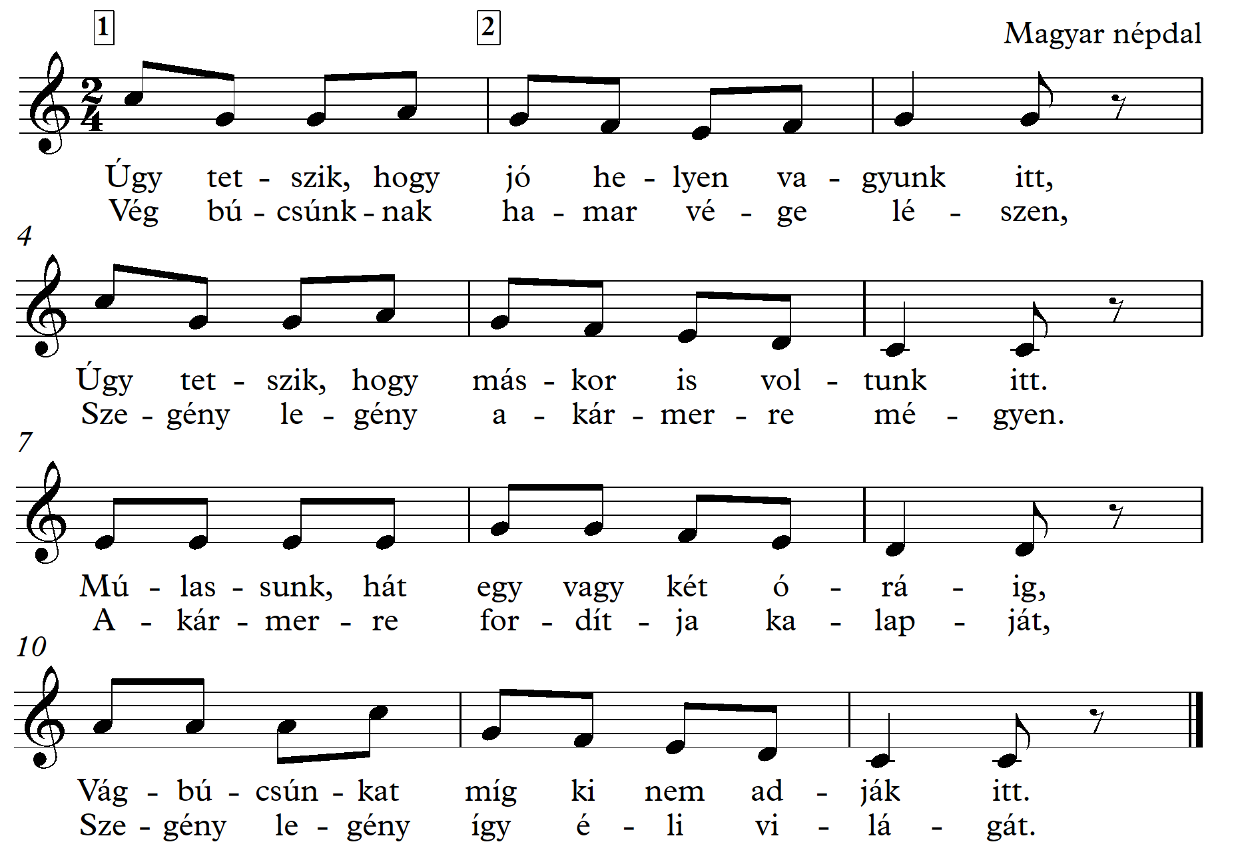
Dal

Slide 4
Ismétlés
Pihenten, frissen fogj a tanuláshoz!
A délelőtt elég hosszú az iskolában, elég sokat kell ülni, nem csoda, ha esetleg elfáradsz. A délutáni tanulást viszont frissen érdemes elkezdeni, ezért tanítás után szükséged van egy kis kikapcsolódásra. Legjobb az önfeledt játék társaiddal, de ha erre nincs lehetőséged, magadnak kell kitalálnod, hogyan kerülsz ismét tanulásra alkalmas állapotba. Nem javasolható a számítógépes játék, a tévézés, vagy az olvasás sem, mert ezek is a tudatodat terhelik, inkább fizikai terheléssel járó tevékenységeket, vagy lazító, pihentető gyakorlatokat válassz. Alakítsd ki magadnak pihenési szokásaidat!
Olvassuk el váltakozó szereposztással, majd közösen is összefoglalva!
(Van-e valaki, aki fel tudja idézni és előadni a legfontosabb gondolatokat?)

Slide 5
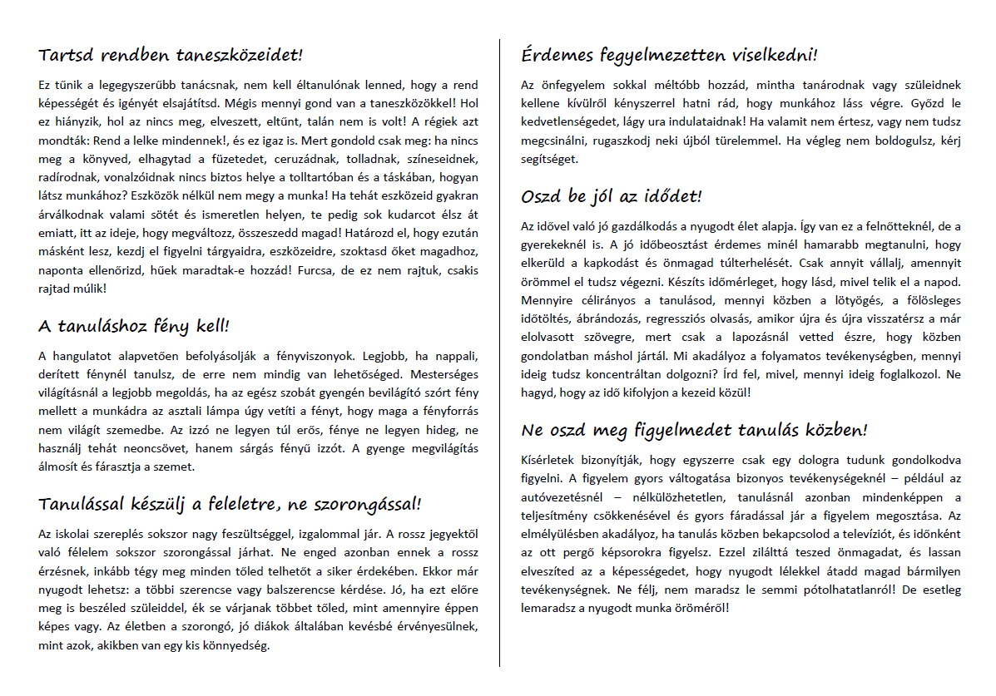
Szövegfeldolgozás
A kapott szöveget párokban fogjuk feldolgozni. Alakítsatok párokat, és együtt olvassátok el a szöveget. Készítsetek jegyzetet magatoknak, és készüljetek fel arra, hogy egymást segítve a többieknek el kell mondanotok, hogy mit olvastatok!

Slide 6
A tanulás külső körülményei
Az óra elején már beszéltünk arról, hogy milyen lelkiállapot kell az eredményes tanuláshoz, most arról olvastatok és számoltatok be a többieknek, hogy milyen külső körülmények kellenek.
A következő dián lesznek olyan mondatok is, amikről ma nem esett szó, ezeket már korábbi olvasmányainkból ismerjük.

Slide 7
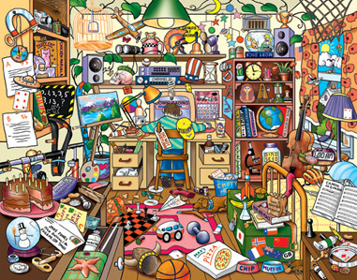
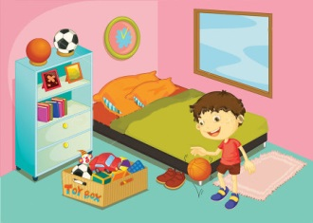
A környezet
Tartsd rendben taneszközeidet.
Tanulás előtt tégy rendet magad körül.
Alakíts ki magadnak jó hangulatú tanulási teret.
A tanuláshoz fény kell.

Slide 8
Te magad
Pihenten, frissen fogj a tanuláshoz!
Alakíts ki olyan tanulási ritmust, ami a legjobb neked.
Tanulással készülj a feleletre, ne szorongással!
Ha kell, fegyelmezd magad!

Slide 9
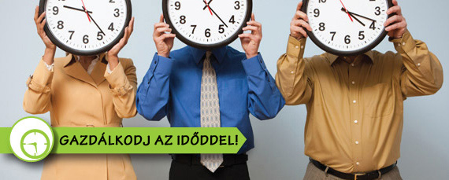
És ha nekifogsz…
Tekintsd át, mi vár rád!
Oszd be jól az idődet, készíts időtervet!
Tanulás közben ne csinálj mást, csak tanulj!
Tarts szüneteket tanulás közben!
Ne csak a tankönyvből tanulj!

Slide 10
Összefoglalás
Gondold végig az órán hallottakat, és válassz egy gondolatot, amire ezentúl jobban fogsz figyelni a délutáni tanulás során!

